Slide 1
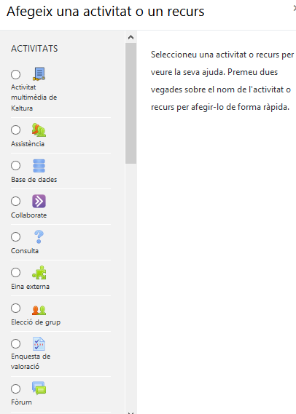
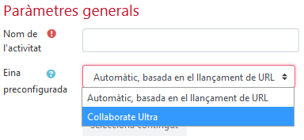
Eina: collaborate AulaGlobal versió 29/3/2020 Instruccions creades pels professors Natàlia Pascual, Aída Moure i Joan Faner, per a ajudar a altres professors (esperem que us resulti útil!)
1) + Afegir activitat o recurs → Eina externa → Seleccionar Collaborate Ultra al desplegable
NOTA: No utilitzar directament Collaborate perquè dona menys opcions de configuració.
2) Com a nom de l’activitat es pot posar “Classes virtuals” i després anar creant sessions.
3) Configuració: no cal configurar res més.

Slide 2
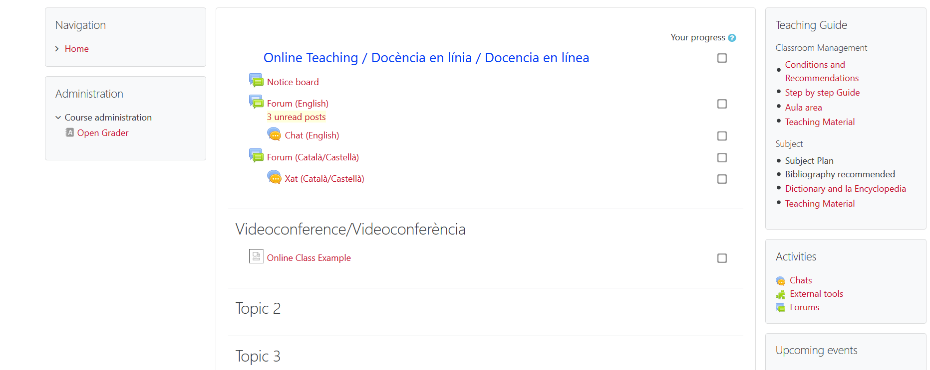
Visió a l’aula de l’estudiant:

Slide 3
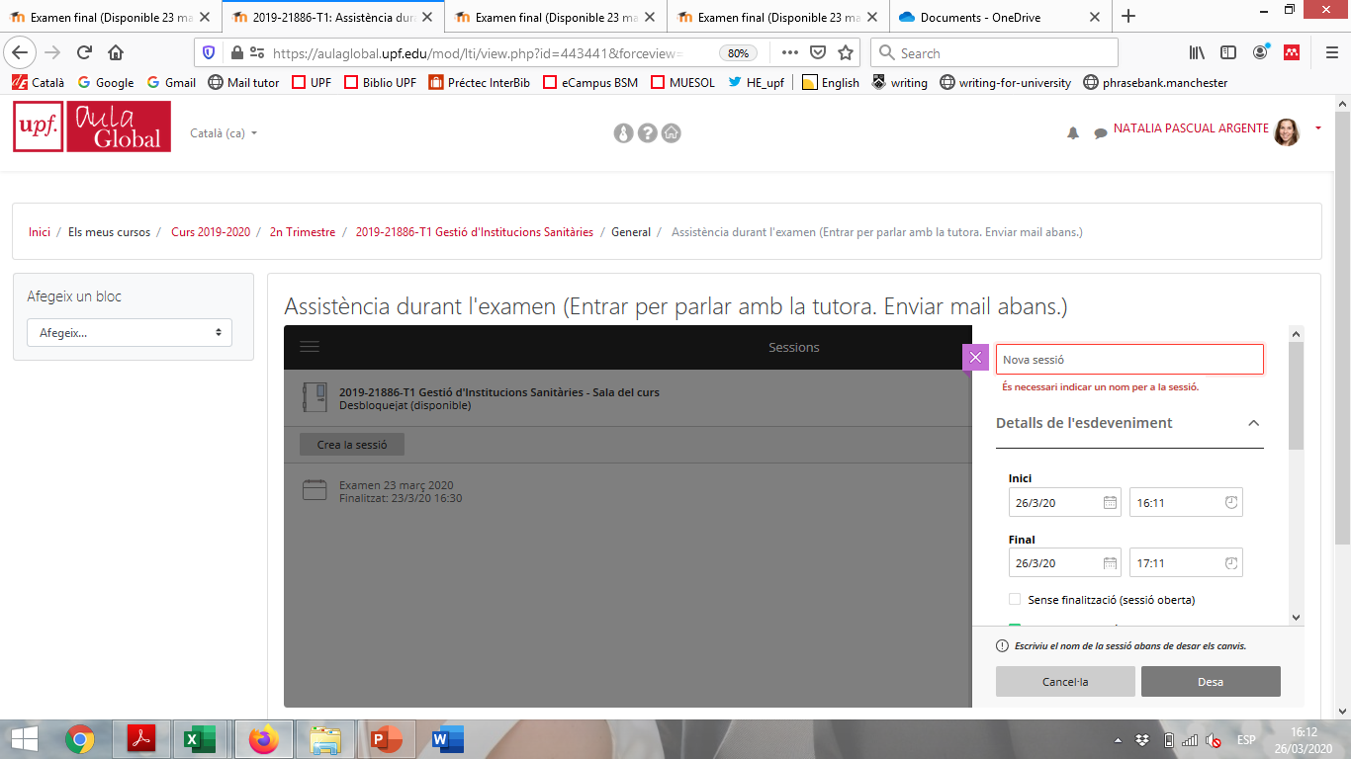
Configuració de cada sessió (1)
Posar nom a la sessió: ex. Classe teoria (codi assignatura)
Es poden fer sessions programades o deixar-ho amb 1 sessió.
O crear una sessió per les classes de teoria i una altra per a les classes de seminaris.
NOTA: Si es creen sessions amb horaris tancats, quan s’arriba a l’hora l’eina es tanca automàticament.

Slide 4
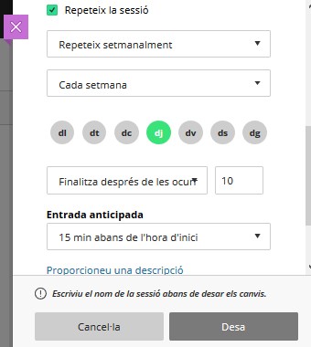
Configuració de cada sessió (2)
Si es volen programar totes les sessions del curs, es pot fer amb l’opció de repetició:

Slide 5
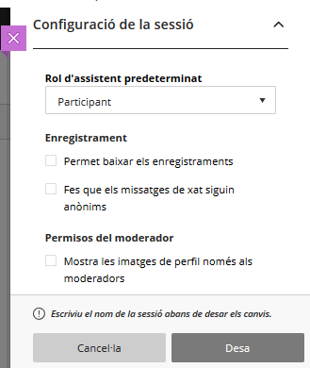
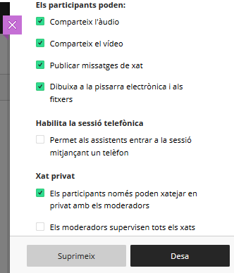
Configuració de cada sessió (3)
Si el professor no vol estar pendent del xat, aleshores pot desmarcar també l’opció de que es publiquin missatges de xat i els alumnes només podran intervenir aixecant la mà i parant amb audio i vídeo.
Es recomana deshabilitar l’opció d’entrada a la sessió mitjançant telèfon (això fa que hagin d’entrar havent fer primer el login a l’AulaGlobal).
Es recomana clicar l’opció de que els participants només puguin xatejar en privat amb el moderador..

Slide 6
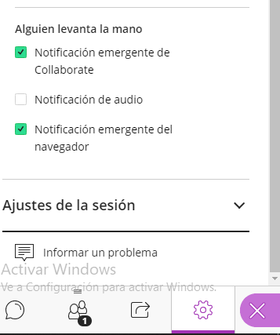
Configuració de cada sessió (4)
Es recomana deixar activada la Notificació emergent de el Navegador.
Això permetrà que, si algú aixeca la mà durant la presentació, ens aparegui un missatge emergent amb el seu nom.

Slide 7
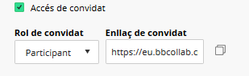
Configuració de cada sessió (5)
Si només hi ha d’accedir estudiants, millor desmarcar l’opció d’”Accés de convidat”. Això seria si volem que algú extern hi pugui accedir mitjançant un link.

Slide 8
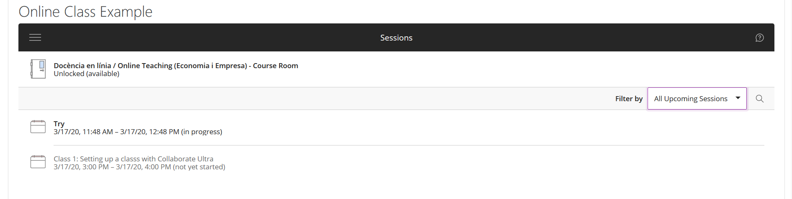
Visió estudiant de la llista de sessions virtuals programades:
Es poden fer sessions programades o deixar-ho amb 1 sessió.
O crear una sessió per les classes de teoria i una altra per a les classes de seminaris.
NOTA: Si es creen sessions amb horaris tancats, quan s’arriba a l’hora l’eina es tanca automàticament.

Slide 9
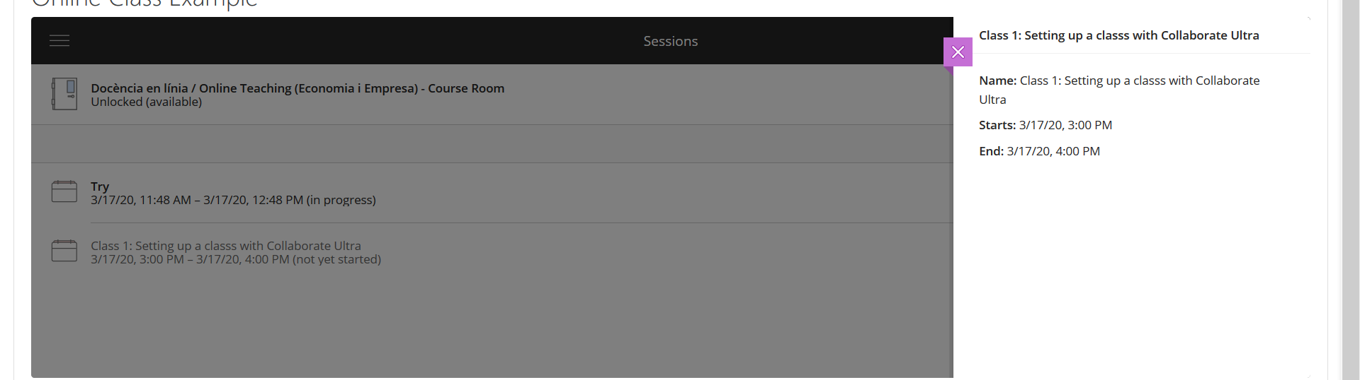
Visió estudiant d’una clase virtual concreta abans de la sessió:
L’estudiant veu la informació sobre les sessións programades.

Slide 10
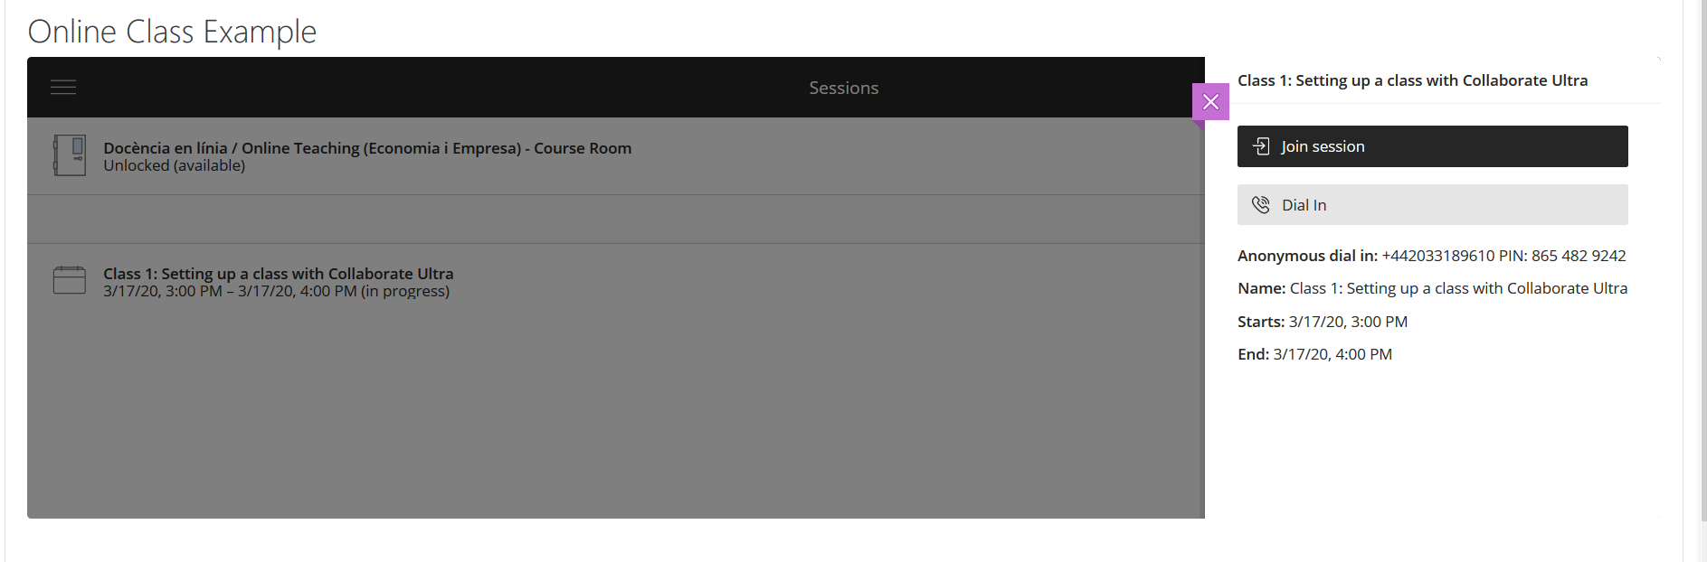
Visió estudiant de la clase virtual abans de començar:
El dia/hora de la sessió l’estudiant ja hi pot accedir.
NOTA: Es pot treure l’opció d’entrada via telèfon.

Slide 11
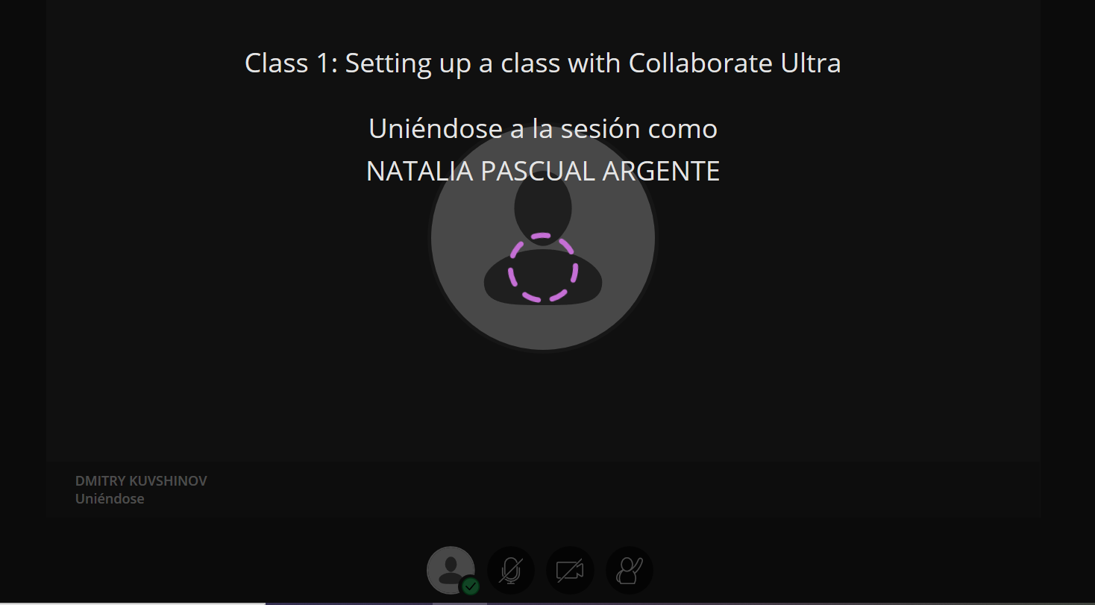
Un cop s’acepta vídeo i audio i es fan proves, s’accedeix
Pantalla d’entrada a la sessió

Slide 12
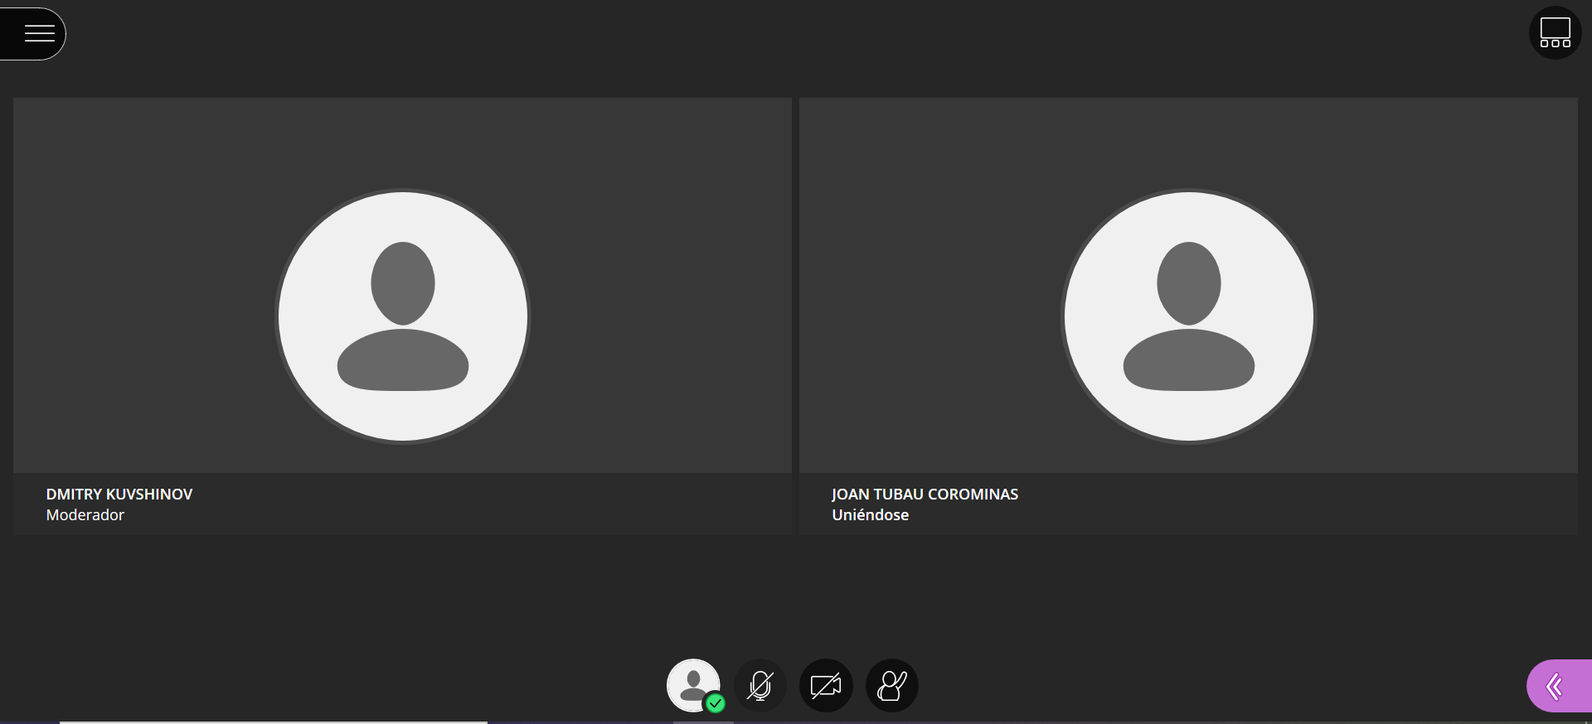
Pantalla principal completa
Si un alumne aixeca la mà, tots els participants ho veuen i el profesor li pot donar pas a l’alumne, que haurà d’obrir el micro i la webcam per a formular la pregunta i després tancar mentre el profe respon.
Opcions: mute mic, tancar vídeo i aixecar la mà.

Slide 13
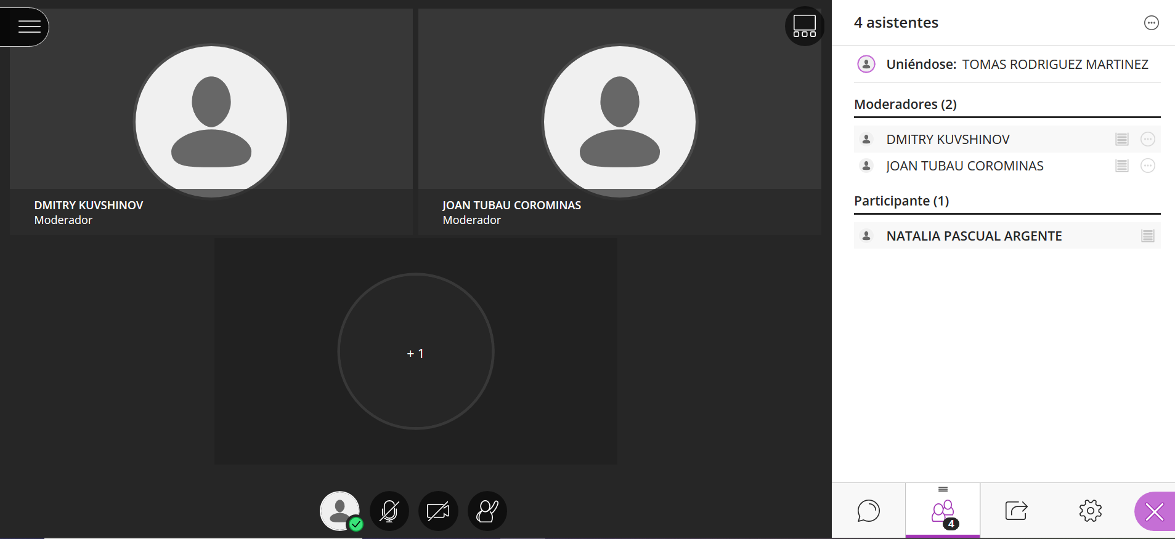
Menú lateral (dreta)
Si es vol, es pot habilita l’opció del xat, però aleshores els alumnes podrán xatejar individualment, per això es recomana deshabilitat l’eina xat quan es faci la configuración de la sessió.
Opcions: xat general, llista de participants, compartir pantalla i configuració

Slide 14
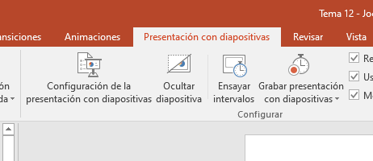
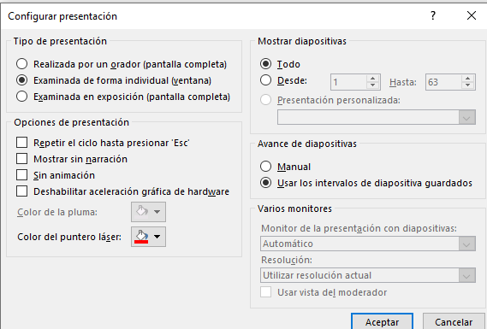
Compartir presentació (PPT)
Configuració Powerpoint
Primer s'ha de configurar la PPT:
1- Menú → Presentació amb diapositives → configuració de la presentació amb diapositives
2- clicar "examinada de forma individual (finestra)" → acceptar
3- Tornar a Collaborate
Permet que, quan un alumne "aixequi la mà" es mostri la notificació mentre donem la classe

Slide 15
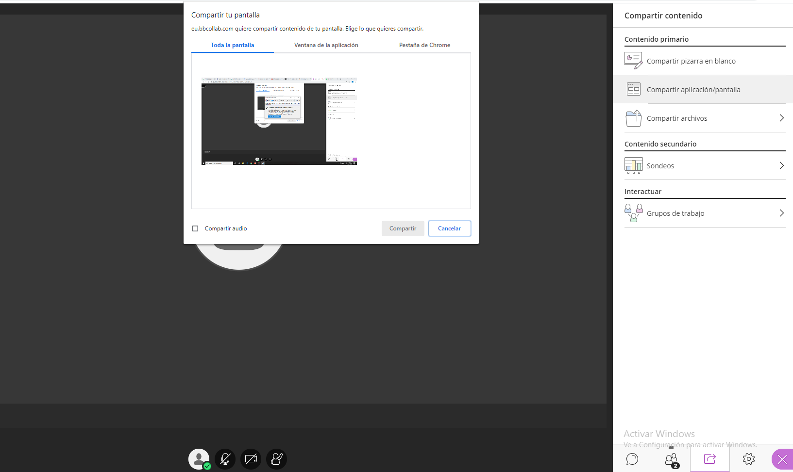

Compartir presentació (PPT)
Quan es vulgui compartir una presentació:
1- Al menú de la dreta "compartir contingut"
"compartir aplicació / pantalla".

Slide 16
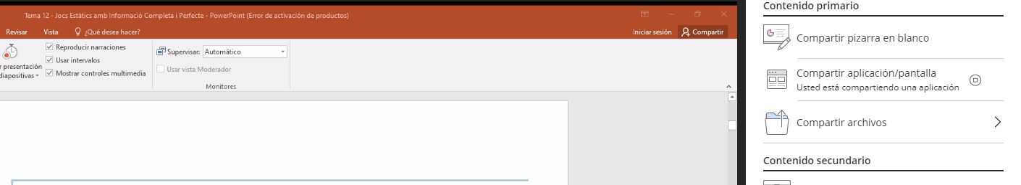
Compartir videos
Quan es vulgui compartir un vídeo:
1- deixar de compartir presentació momentàniament
2- Compartir aplicació / pantalla → tota la pantalla + clickar "compartir àudio → compartir
Nota: Tenir preparat el vídeo amb antelació.
3- silenciar micròfon.
3- Donar-li a PLAY a el vídeo.
4- A l'acabar, deixar de compartir (igual que punt 1), tornar a activar el micròfon i tornar a compartir presentació (slide anterior)

Slide 17
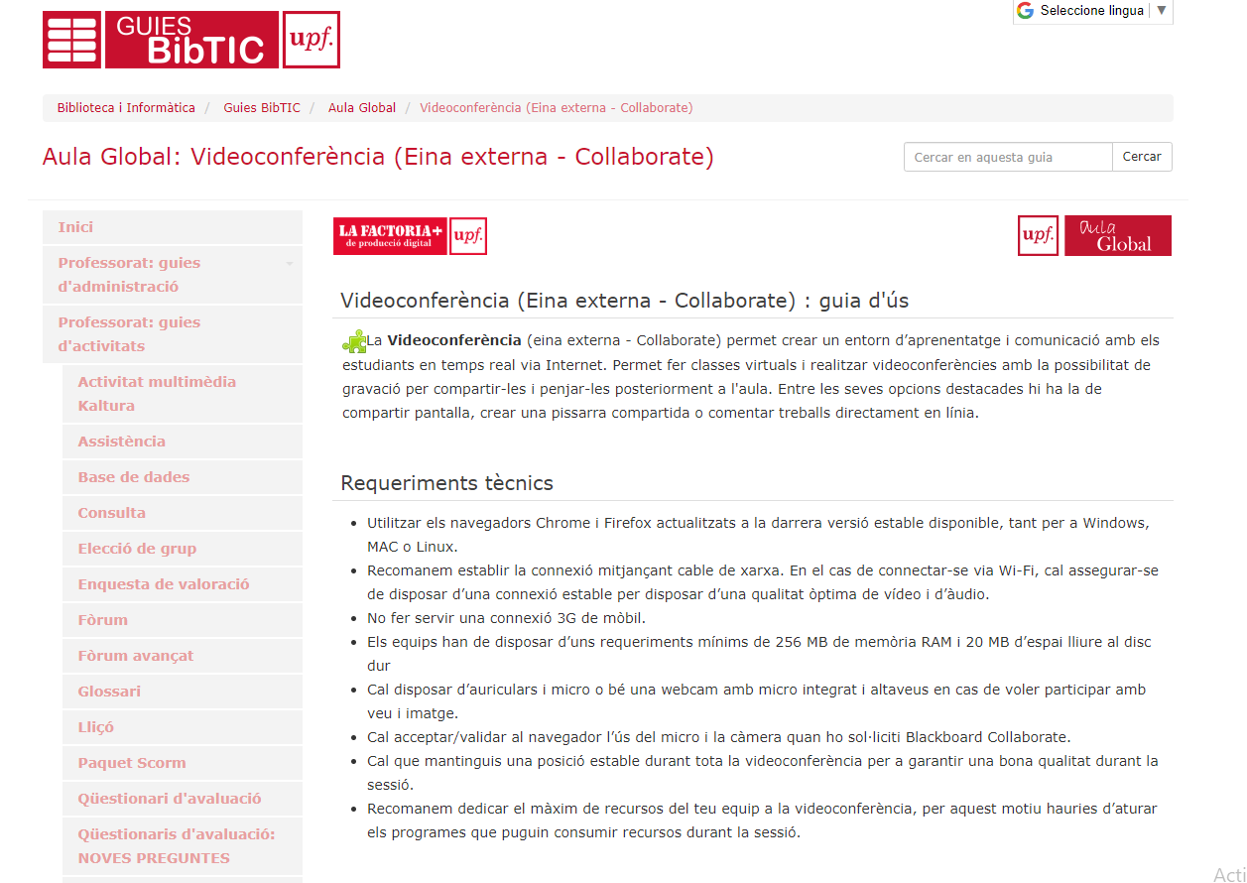
Recursos addicionals
https://www.upf.edu/web/factoria

